Slide 1
Внеурочная деятельность в начальной школе
Составила: Часовникова Е.И. учитель 1 квалификационной категории, МБОУ СОШ №111, г.Новосибирск

Slide 2
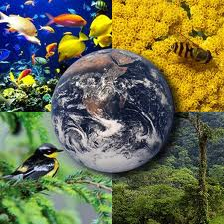
Самая главная задача
для всего человечества -
сохранить нашу прекрасную
планету живой,
что бы цвели цветы,
пели птицы,
в реках плескалась вода,
а в зеленых лесах и на лугах
обитали животные.

Slide 3
Цели:
-
формирование осознанного правильного отношения к объектам природы, находящимся рядом;
-формирование экологической культуры;
-формирование целостной картины мира и осознание места в нём человека;
-развитие у младшего школьника опыта общения с людьми, обществом и природой.
Ф

Slide 4
Задачи программы
Обучающие
-учить детей быть ответственными за свои поступки;
-формировать культуру поведения в общественных местах;
-умение конкретизировать поставленные цели и искать средства их решения;
-умение делать презентации своих достижений.

Slide 5
Развивающие
-развитие навыков общения и взаимодействия со сверстниками;
-развитие доброжелательности и эмоциональной отзывчивости, понимания и сопереживания другим людям;
-побуждение и поддержка детской инициативы через выставки, конкурсы, фестивали.
ивающие
Развитие навыков общения и взаимодействия со сверстниками ;
Развитие доброжелательности и эмоциональной отзывчивости, понимания и сопереживания другим людям;
Побуждения и поддержка детской инициативы через выставки, конкурсы, фестивали.

Slide 6
Воспитывающие
-приобретение опыта взаимодействия с взрослыми и сверстниками, освоение основных этикетных норм поведения на природе;
-создание пространства для социальных практик детей и приобщение их к общественно – значимым делам.

Slide 7
Актуальность программы
Курс обладает широкими возможностями для формирования у младших школьников фундамента экологической грамотности и соответствующих компетентностей-умений проводить наблюдения в природе, ставить опыты, соблюдать правила поведения в мире природы и людей, правила здорового образа жизни. Это позволит освоить основы адекватного природопользования и поведения в мире окружающей природной и социальной среде.

Slide 8
Формы и методы обучения
- урок-игра,
- урок-беседа,
-викторина,
-экскурсии,
-сообщения
-организацию массовых мероприятий (дискуссий,
встреч с интересными людьми,
олимпиад, конкурсов,
театральных постановок,
экскурсий в музей,
экскурсий по историческим местам, туристические
походы и т д )

Slide 9
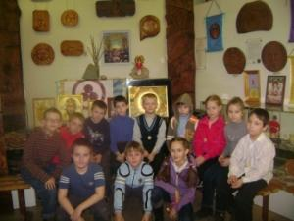
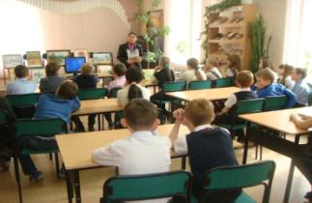
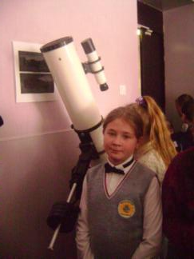
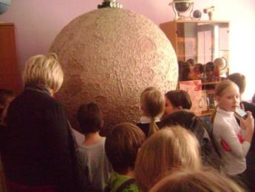
Выездные занятия кружка: планетарий, музеи, выставки, сотрудничество с библиотекой

Slide 10
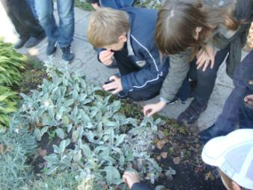
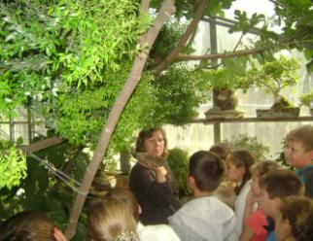
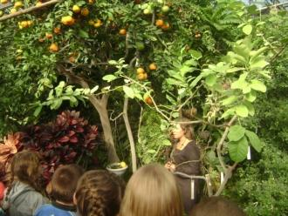
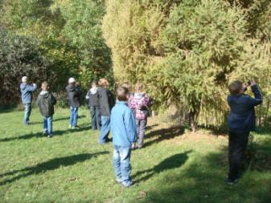
Практические занятия на природе

Slide 11
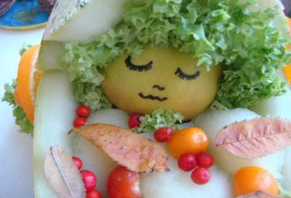
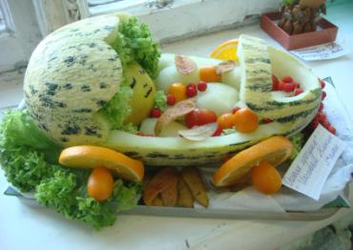
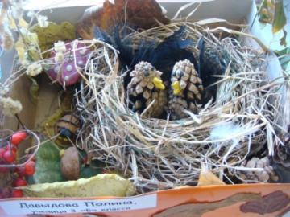
Традиционная выставка поделок «Дары осени»
Планетарий

Slide 12
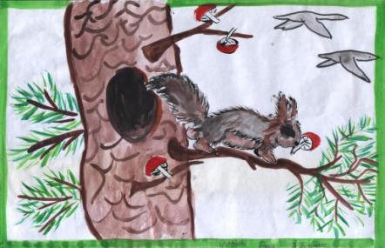
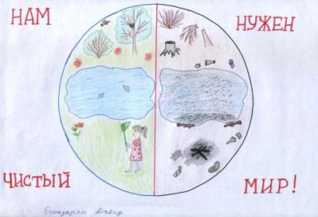
Экологические акции
«Покормите птиц»
«Чистый двор»
«Помоги ёлочке»
«Домик для белочки»
«Посади дерево»

Slide 13
Творческие экологические
конкурсы
«Берегите лес от пожаров»
«Вода-источник жизни»
«Золотая осень»
«Мой родной город»
« Мы, дети планеты Земля»
«Край ты мой родной».
«Ночная сказка природы»
«Зимняя рябинка»
«Кормушка для белочки

Slide 14
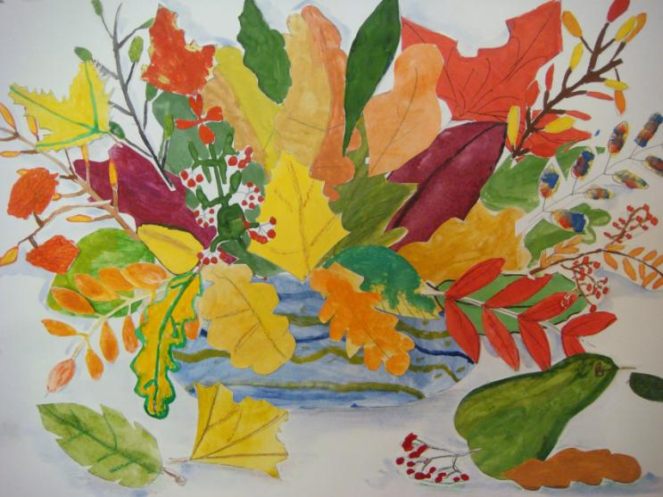
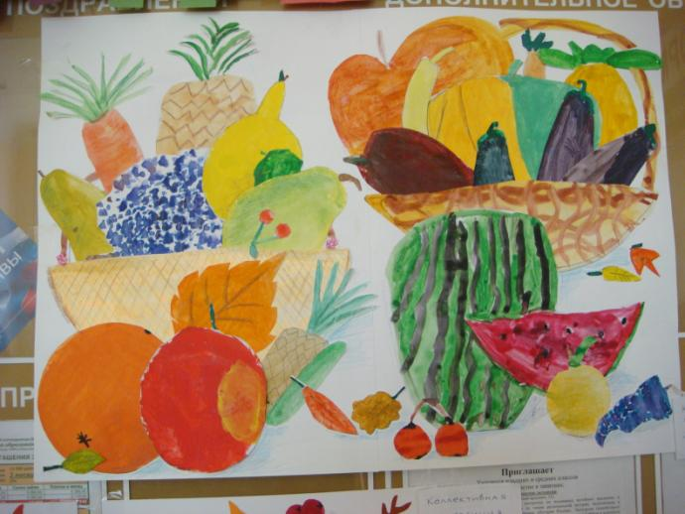
Коллективные творческие работы учащихся. Коллаж «Осень…»

Slide 15
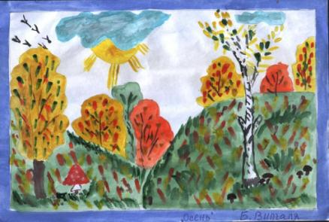
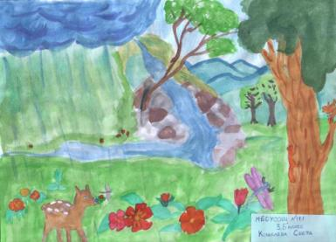
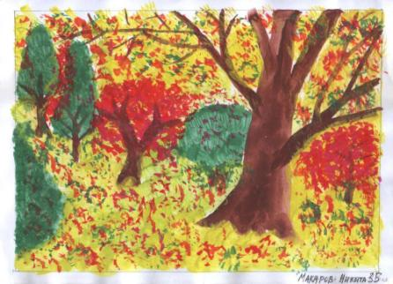
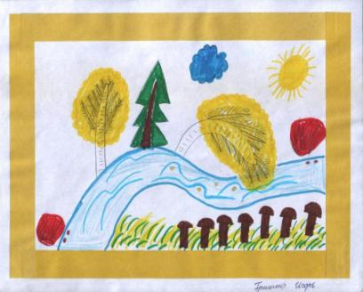
Работы учащихся для конкурса «Край ты мой родной»

Slide 16
Исследовательская
деятельность
Ставить исследовательские вопросы
Формулировать проблемы
Выдвигать гипотезы
Составлять план работы
Вести наблюдения
Планировать и проводить опыты для нахождения необходимой информации и проверки гипотез
Выделять существенную информацию из разных источников
Представлять результаты работы в форме: схемы, рисунка, графика, таблицы, сообщения, презентаций

Slide 17
Проектная
деятельность
Волшебные дожди»
«Флора и фауна наших лесов»
«Беспризорные домашние
животные»
«Нам нужен чистый воздух»
«Чудо-растение»
«Мы в ответе за тех, кого приручили»
«В след за солнышком»

Slide 18
Вопросы и темы для беседы: Береги свою планету Земля-наш общий дом экологические проблемы Лечить планету сообща Сокровища земли под охраной человечества Береги и люби природу Природе нужны все Родной край-часть большой страны Природа и творчество Зеленая аптека : целительная сила природы Учитесь правильно вести себя в природе

Slide 19
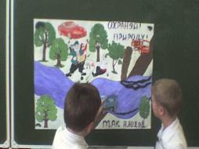
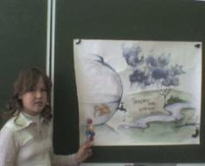
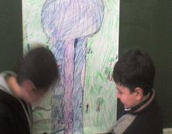
Игры
экологической направленности
Кто где живёт?»
«Узнай чей голос?»
«Звери и птицы»
«Хищники и травоядные»
«Зов джунглей»
«В мире животных»
«Цветик-семицветик»

Slide 21
Проблемы внеурочной деятельности
Удаленность от учреждений ДО, дающих расширение круга возможностей для посещения музеев, выставок, театров. Это позволило бы интегрировать воспитательный, социализирующий потенциал на основе взаимосвязей основного и дополнительного образования.
Отсутствие образовательной структуры, необходимой для организации внеурочной деятельности.

Slide 22
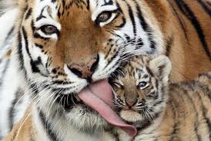
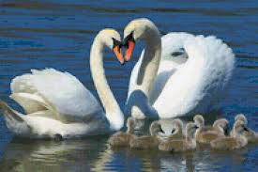
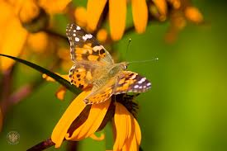
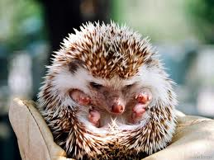
Давайте будем беречь планету! Во всей Вселенной красивей нет, Во всей Вселенной она одна, Что будет делать без нас она!
Notes:
22

Slide 23
Спасибо за внимание!

